Slide 1
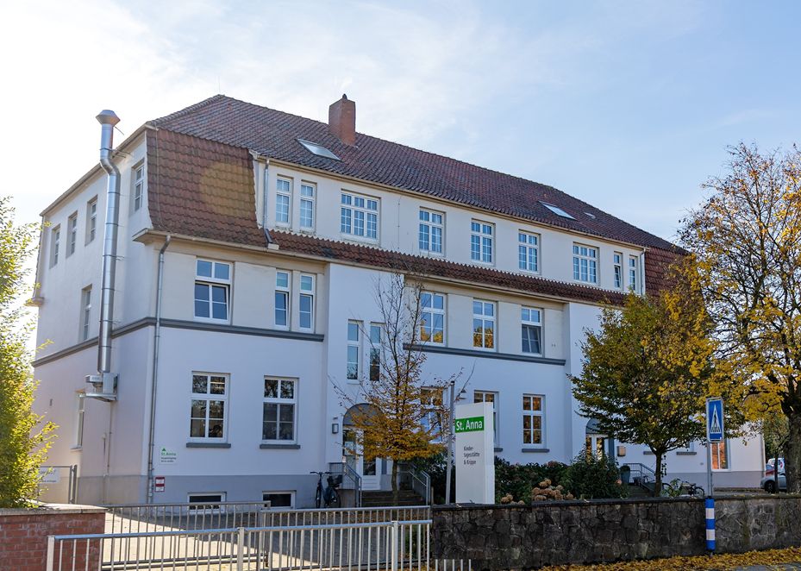
Konzeption der katholischen Kindertagesstätte
St. Anna
Steller Str. 16, 27239 Twistringen
Tel.: 04243 970691 e-mail: kita.st.anna@gemeindeverbund.de

Slide 2
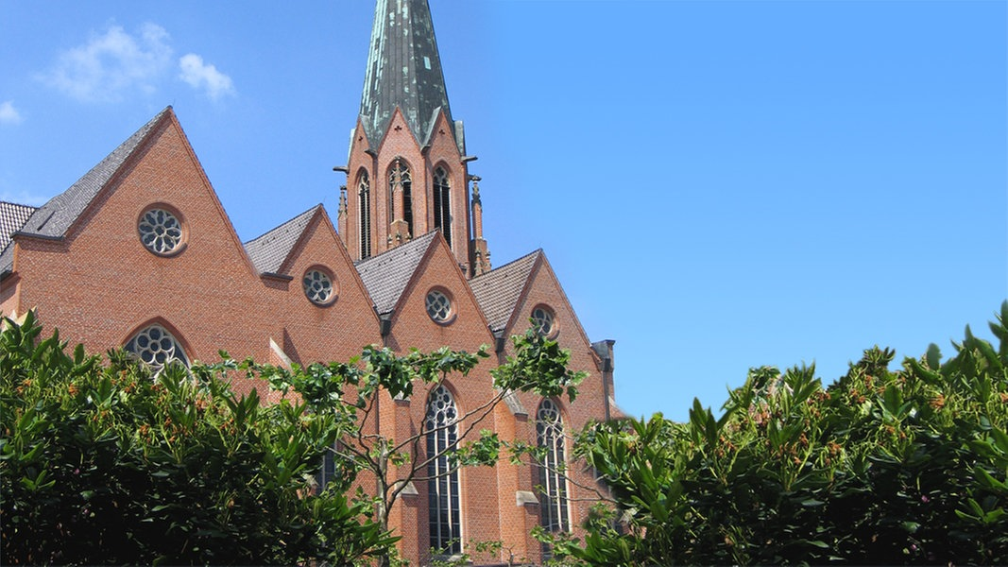
Träger:
Pfarrei St. Anna
Am Kirchhof 4
27239 Twistringen

Slide 3
Vorwort Träger
Wer ein Leitbild erstellt, der gibt an, welchen Zielen er verpflichtet ist. Klare Ziele verhindern Orientierungslosigkeit, geben Sicherheit und Halt, sie helfen, einen nachvollziehbaren und begründeten Weg zu gehen.
Als katholischer Kindergarten sind wir dem christlichen Menschenbild verpflichtet; das bestimmt unser Leitbild. Wir bekennen einen Gott, der den Menschen erschaffen hat als sein Ebenbild. Im anderen Menschen erkennen wir diesen Gott und können ihm begegnen. Das gilt für jeden Menschen, ohne Ausnahme. Das gilt für Erwachsene genauso wie für Kinder. Das ist Anspruch und Verpflichtung, in dieser Haltung gründet die Würde jedes Menschen. Zur Gottebenbildlichkeit gehört die Gewährung von Freiheit und damit die Übernahme von Verantwortung: aber genauso gehört dazu die Anerkennung von Grenzen, der eigenen sowie die der anderen. Das prägt die Pädagogik unserer Kindertagesstätte. Den Kleinen soll vermittelt werden, dass Sie Gottes geliebte Kinder sind, in denen uns Gott selber begegnet und sie Respekt verdienen. Sie sollen erkennen, dass sie zur Freiheit berufen sind und Verantwortung übernehmen dürfen, damit das Leben gelingt. Genauso gehört die Erfahrung von Grenzen dazu, die eingehalten und geachtet werden wollen, die nicht übertreten werden dürfen, um andere nicht zu gefährden. Diese Grundhaltungen, die als Ergänzung zur elterlichen Erziehung anzusehen sind, prägen unser Leben und wollen in Verantwortung vor Gott und den Menschen eingeübt und gelebt werden. Dass menschliches Leben gelingt, dafür gibt es keine Garantie. Die Grundhaltungen, die diesem Leitfaden zugrunde liegen, wollen helfen, einen Beitrag zu leisten, damit jungen Menschen ein gutes Fundament gebaut wird, auf dem sie ihr Lebenshaus errichten können und einen stabilen und begründeten Weg gehen können. Allen an der Erziehung Beteiligten gilt ein herzlicher Dank für alle Mühe, und ihnen sei viel Freude gewünscht in der Arbeit mit den Kindern.
Pastor Arnold Kuiter, St. Anna, Twistringen

Slide 4
Herzlich Willkommen
Wir wollen, dass Sie uns und unsere Arbeit kennenlernen.
Dabei ist uns wichtig, dass Sie erkennen,
dass wir nach dem niedersächsischen Orientierungsplan für Bildung und Erziehung im Elementarbereich arbeiten
dass wir unsere Arbeit nach festgelegten Zielen und Prinzipien ausrichten
dass wir das Kind in den Mittelpunkt unserer Arbeit stellen
dass wir nicht stehenbleiben, sondern uns immer weiterentwickeln
Wir verstehen unsere Konzeption als Leitfaden und Grundlage unserer pädagogischen Arbeit. Die pädagogische Konzeption stellt unsere Tätigkeiten innerhalb der Einrichtung dar. Sie ist Informationsquelle und Basis für Eltern, Mitarbeiter und alle anderen Interessierten.
Wir freuen uns sehr, dass Sie Interesse an unserer Einrichtung und somit an unserer pädagogischen Konzeption zeigen. Seien Sie neugierig auf die einzelnen Themenbereiche. Nehmen Sie sich Zeit oder blättern Sie einfach einmal durch, um einen Überblick zu erhalten.
Wir hoffen, dass wir damit den Leser*innen und Lesern einen umfassenden Einblick in unsere Arbeit gewähren können.
Sollten sich Fragen oder Unklarheiten ergeben, so stehen wir Ihnen gerne zur Verfügung.

Slide 5

Wir sind vom Bistum Osnabrück zertifiziert als

Slide 6
Eltern und Kinder werden an Entscheidungsprozessen beteiligt
Anlaufstelle für die ganze Familie
Das
bedeutet
für
uns
Eltern erfahren Unterstützung in ihrer Rolle, insbesondere in Erziehung, Bildung und Betreuung der Kinder
Vernetzung von Kindertagesstätte und katholischer Gemeinde
Im Mittelpunkt der Arbeit steht das Kind
Bei uns sind alle Kinder, unabhängig von Herkunft und Religionszugehörigkeit, herzlich willkommen

Slide 7
Wo finden Sie uns?
Unsere Kindertagesstätte/Krippe St. Anna befindet sich in einer ländlichen Umgebung. Er liegt zentral im Ortskern von Twistringen. Die Stadt Twistringen besteht aus 8 Ortsteile = Abbenhausen, Marhorst, Heiligenloh, Mörsen, Natenstedt, Scharrendorf, Stelle, Twistringen. M erfüllt mit seinen rd. 13.000 Einwohnern die von der Raumordnung zugewiesene Funktion eines Grundzentrums.

Slide 8
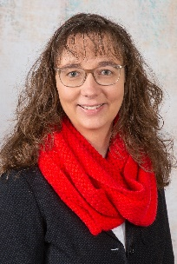
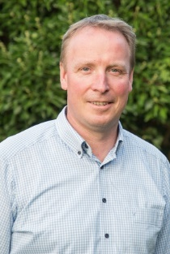
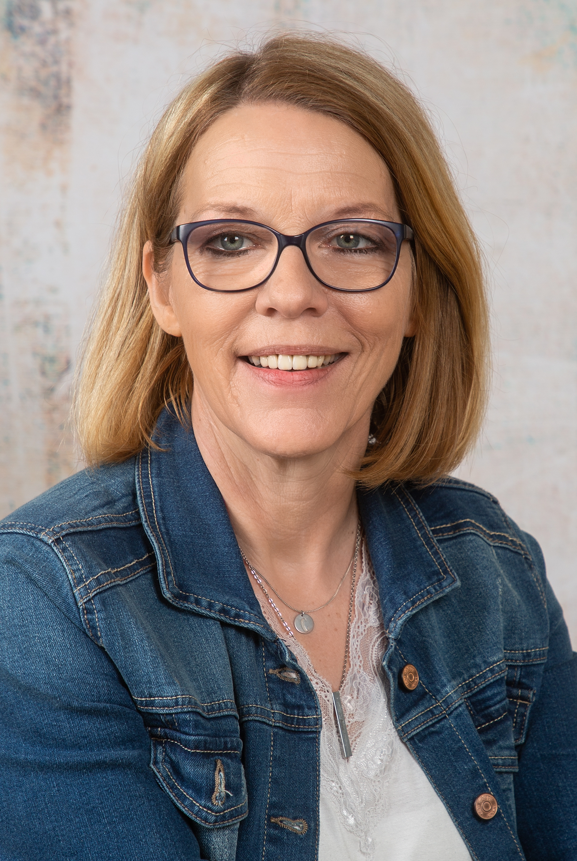
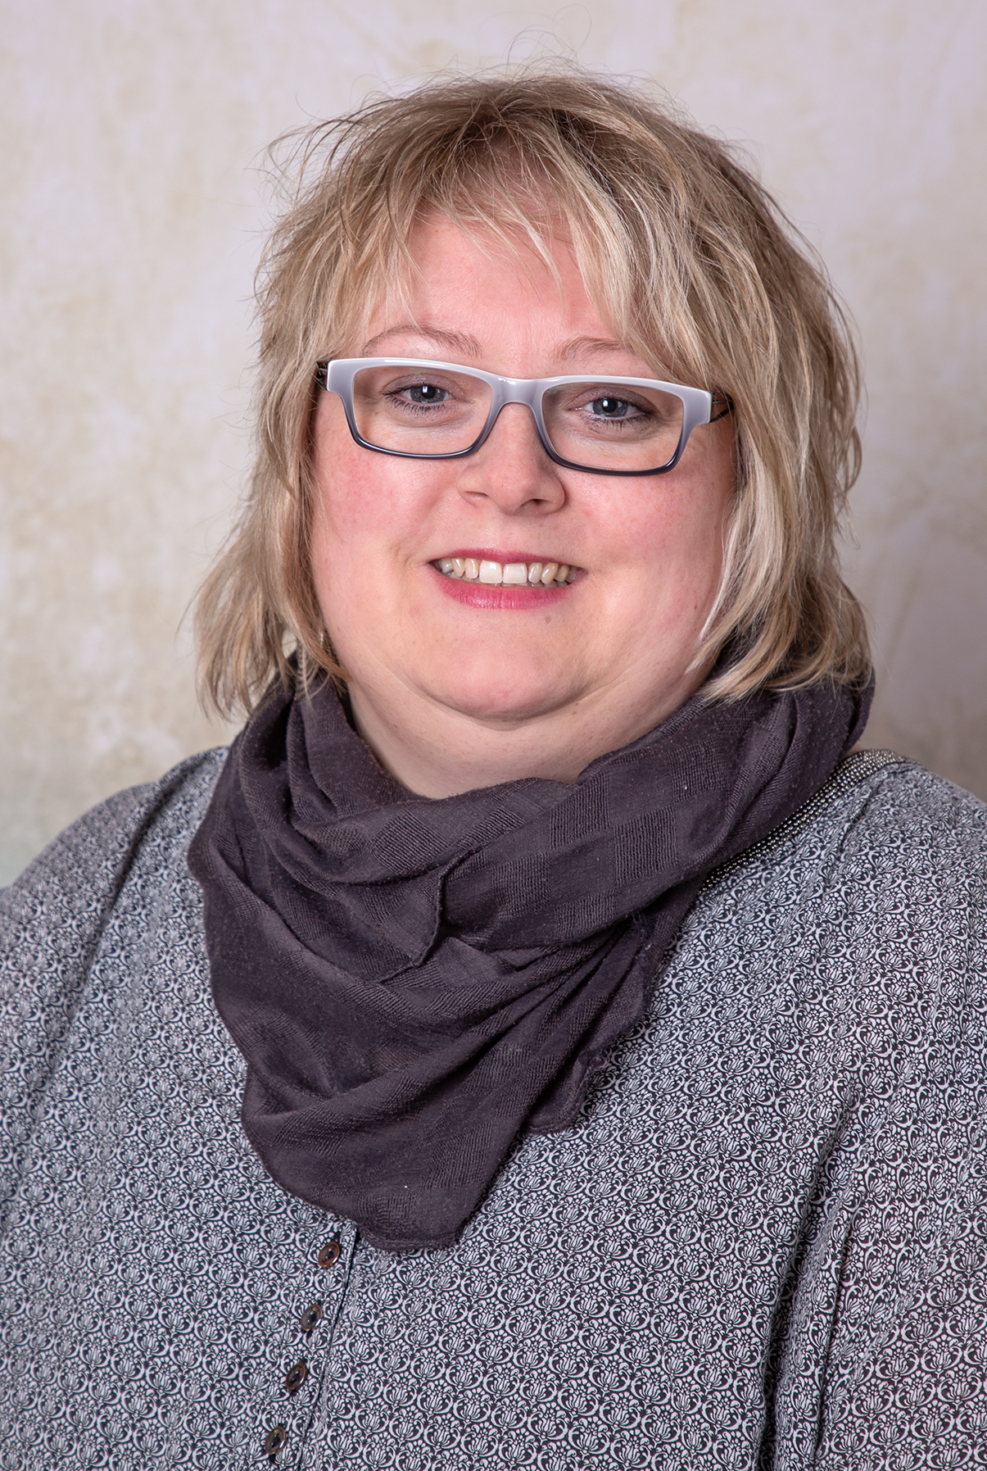
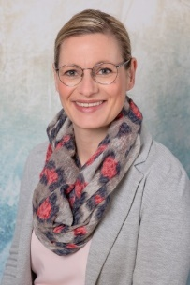
Wir stellen uns vor
Pastor Dechant Kieslich
Pastorale-koordinator*in Doris Rattay
TrägervertreterAndreas Beuke
Leitung
Christel Büscherhoff
stellvertr. Leitung Marlene Huntemann
Verwaltungs-
angestellte Anika Döpkens

Slide 9
Grundlagen unserer Arbeit

Slide 10
Niedersächsischen Orientierungsplan für Bildung und Erziehung im Elementarbereich niedersächsischer Tageseinrichtungen für
Kinder
Sprache und Sprechen
Der gesetzliche Auftrag
Tageseinrichtungen dienen der Erziehung, Bildung und Betreuung von Kindern. Sie haben einen eigenen Erziehungs- und Bildungsauftrag. Tageseinrichtungen sollen insbesondere - die Kinder in ihrer Persönlichkeit stärken, sie in sozial verantwortliches Handeln einführen. - ihnen Kenntnisse und Fähigkeiten vermitteln, die eine eigenständige Lebensbewältigung im Rahmen der jeweiligen Möglichkeiten des einzelnen Kindes fördern. - die Erlebnisfähigkeit, Kreativität und Phantasie fördern. - den natürlichen Wissensdrang und die Freude am Lernen pflegen. - die Gleichberechtigung von Jungen und Mädchen spielerisch fördern und den Umgang von behinderten und nicht behinderten Kindern, sowie von Kindern unterschiedlicher Herkunft und Prägung untereinander, fördern.
Lernbereiche und Erfahrungsfelder
Natur- und Lebenswelt
Körper-Beweg-
ung- Gesund-heit
Entwick-lung kognitiver Fähigkeit-en der Freude am Lernen
Emotionale Entwick-
lung und soziales Lernen
Bildung in der KiTa
Es bewegt sich was
Ästheti-
sche Bildung
Ethische und
religiöse Fragen
Mathe-
matisches Grund-
verständnis
Lebens-
praktische Kom-
petenzen

Slide 11
Unser pädagogischer Ansatz
Von Geburt an sind alle Kinder aktive Entdecker ihrer Welt. Sie eignen sich über Erkundungs- und Neugierverhalten Wissen und Fähigkeiten an, probieren sich aus und setzen sich selbst Entwicklungsaufgaben. Voraussetzung für eine gelingende Entwicklung ist ein vertrauensvolles Verhältnis zu den Bezugspersonen, die als Basis Entwicklungsbereiche ebnen.
Daher ist der Aufbau von Beziehungen und Bindungen von zentraler Bedeutung für die Entwicklung und Bildung der Kinder.
„Ein Jeder kann kommen, ein Jeder ist willkommen“
Unser Handeln ist darauf ausgerichtet, dass jedes Kind seinen Weg in seinem Tempo gehen kann.
Als konfessionelle Kindertagesstätte ist es unser Anliegen, christliche Werte und Traditionen zu vermitteln. Der gesamte Ablauf des Zusammenlebens ist auf das kath. Profil abgestimmt. Jedes Kind ist ein Geschenk Gottes.
Das ist uns wichtig:
Sozialkompetenz, eine stabile Ich-Struktur aufbauen
Ganzheitliche Entwicklungsförderung
Selbstständigkeit
Glaubensprägung
Verlässlichkeit und klare Beziehungen aufbauen
Steigerung des Selbstwertgefühls
Entwicklungsimpulse geben
Gruppenübergreifendes Arbeiten
Situationsorientierter Ansatz
Freude, Geborgenheit und Wohlfühlen
Bewegung und Sprache

Slide 12
Unser pädagogischer Ansatz
Situationsorientierter Ansatz
„Wir holen das Kind dort ab, wo es steht“
In unserer KiTa arbeiten wir nach dem situationsorientierten Ansatz, d.h. wir handeln nach der individuell gegebenen Situation und den momentanen Bedürfnissen der Kinder. Der Ausgangspunkt für unsere pädagogische Arbeit sind daher immer die Themen und Entwicklungsprozesse der Kinder. Anhand dieser gestalten wir mit den Kindern altersentsprechende Projekte und Aktionen. Wir beobachten die Kinder in allen Situationen des Alltags und greifen aktuelle Ereignisse, Interessen und Wünsche der Kinder auf. Entsprechend den Interessen, aber auch angepasst an die sozialen Interaktionen zwischen den Kindern, gestalten wir auch die Gruppenräume und Begegnungsstätten. Uns ist es wichtig, dass die Kinder Freiräume und Erfahrungsmöglichkeiten haben und nicht, durch Verplanung und Terminierung, in ihren Prozessen gestört werden.

Slide 13
Kinderschutzkonzept
Unsere Ziele
Kinder erfahren Schutz und emotionale Unterstützung
Die Stärkung der Persönlichkeit und Selbstbestimmung der Kinder wird zum festen Bestandteil im Erziehungs-,Bildungs- und Betreuungsauftrag. Es ist ein gemeinsames Ziel der Erziehungs- und Bildungspartnerschaft mit den Eltern.
Team entwickelt gemeinsam mit kirchlichen und weiteren Netzwerkpartnern Unterstützungsmaßnahmen für Kinder und Familien in Not- und Krisensituationen.
Eltern erfahren Unterstützung durch Beratung und Hinweise auf Unterstützungsmaßnahmen (Elternkurse, Erholungsmaßnahmen).
Vernetzung mit Jugendhilfe (Familienförderung und Hilfen zur Erziehung).
Team setzt die staatlichen und kirchlichen Gesetze um.
Mit Einführung des § 8a SGB VIII zum 01.10.2005 wurde der „Schutzauftrag bei Kindeswohlgefährdung“ konkretisiert und aufgewertet.
Jedes Kind hat das Recht gesund und unter kindgerechten Umständen aufzuwachsen.
Kinder unterliegen einem besonderen, gesetzlich festgeschriebenen, Schutzauftrag. Dies bedeutet, dass sie einen umfassenden Schutz vor Gefährdungen benötigen, sowohl im familiären als auch im institutionellen Kontext. Im institutionellen Kontext beginnt der Kinderschutz bereits mit der pädagogischen Konzeption.

Slide 14
Unsere Verpflichtung:
Schutz und Prävention
Erweitertes Führungszeugnis
Fortbildungen der Mitarbeiterinnen
Erkennen und reagieren bei Verdacht
Kollegialer Austausch und Vernetzung
Bildungsangebote für die KInder

Slide 15
Ablaufschema bei Verdacht auf Kindeswohlgefährdung in der KiTa
1. Wahrnehmen einer vermuteten Kindeswohlgefährdung und sorgfältiges Dokumentieren der Anhaltspunkte, gleichzeitig Informieren der Leitung, ggf. Träger
2. Weiteres Sammeln von Informationen, Risikofaktoren, Ressourcen, Familienhintergründe, Erziehungskompetenzen und Gespräche mit den Eltern
3. Erste Risikoeinschätzung im kollegialen Austausch mit Leitung: Abwägen der Kindeswohlgefährdung, ggf. Hinzuziehen einer Kinderschutzfachkraft
4. Gefährdungseinschätzung im Team mithilfe von spezifischen Bögen mit einer Kinderschutzfachkraft mit anschließender Bewertung mithilfe der Ampel: Gefährdung besteht = rot, Jugendamt benachrichtigen, gelb = Hilfen anbieten, grün = keine weiteren Maßnahmen
5. Beteiligen und Motivieren der Eltern zur Inanspruchnahme von Hilfen oder Meldung ans Jugendamt

Slide 16

Sexualpädagogik
© stock.adobe.com/itakdalee
Die kindliche Sexualität ist auf die Sinneswahrnehmung der Reize auf der Haut, die körperliches Wohlgefühl auslöst bezogen und nicht mit der erwachsenen Sexualität gleichzusetzen. Kindliche Sexualität zeigen sich dabei in unterschiedlicher Weise: direkt oder indirekt, offen oder versteckt, irritierend oder klar, scheu fragend oder provozierend. Kinder erforschen und erkunden dabei den eigenen Körper, sowie das andere Geschlecht. Unsere Aufgabe hierbei ist es die sexuelle Entwicklung zuzulassen, aber auch Grenzen zu setzen, damit sich ein natürliches Schamgefühl entwickeln kann, was zur Grenzsetzung im menschlichen Miteinander wichtig ist. In Gesprächen über „was geht“ und „was geht nicht“, sowie die Reizwirkungen die ständig auf die Kinder durch unterschiedliche Medien einwirken, wird dies thematisiert und kindgerechte Alternativen erarbeitet.

Slide 17
Partizipation in der Kindertagesstätte
Wie erreichen wir das?
Wir respektieren Interessen und trauen Kindern zu, eigene Wege zu gehen.
Wir lassen dem einzelnen Kind Zeit, Dinge im eigenen Rhythmus zu tun, wie z.B. Essen, Schlafen, Spielen.
Wir ermutigen Kinder, ihre Wünsche zu äußern und unterstützen bei der Umsetzung.
Wir treffen zuverlässige Absprachen, auf die Kinder sich verlassen können.
Wir geben den Kindern Raum sich zu entscheiden, z.B. angemessen Wahlmöglichkeiten.
Wir trauen ihnen zu selbständig zu handeln und geben angemessene Hilfen.
@ aus Bausteine Kindergarten
Was heißt Partizipation? partizipare (lat.): teilnehmen, Anteil nehmen
„Partizipation heißt, Entscheidungen, die das eigene Leben und das Leben in der Gemeinschaft betreffen, zu teilen und gemeinsam Lösungen zu finden.“
Richard Schröder, 1995

Slide 18

Elternpartnerschaft
Wir sehen uns als familienergänzende Einrichtung, in der sich die Kinder wohlfühlen und gut entwickeln können. Der Kontakt zu den Eltern ist uns wichtig. Zum Wohle Ihres Kindes ist eine gute Zusammenarbeit von Eltern und Erzieher*innen von Bedeutung
Wir sind Zuhörer, Berater und geben Eltern Unterstützung durch:
• Tür– und Angelgespräche
• Elterngespräche (2x jährlich)
• Pädagogische Elternabende
• Hospitationen der Eltern sind willkommen
• Wir arbeiten eng mit dem Elternbeirat zusammen
Bild von <a href="https://pixabay.com/de/users/openclipart-vectors-30363/?utm_source=link-attribution&amp;utm_medium=referral&amp;utm_campaign=image&amp;utm_content=1300136">OpenClipart-Vectors</a> auf <a href="https://pixabay.com/de//?utm_source=link-attribution&amp;utm_medium=referral&amp;utm_campaign=image&amp;utm_content=1300136">Pixabay</a>

Slide 19
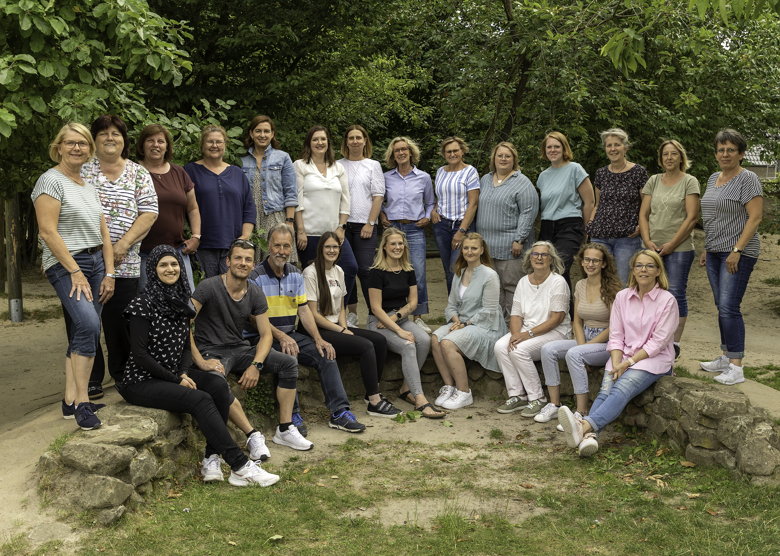
Das Team
In unserer Einrichtung arbeiten ein buntes Team aus sozialpädagogischen Fachkräften mit unterschiedlichen Zusatzqualifikationen. Engagiert bringen wir unsere Lebens- und Berufserfahrung, unterschiedliche Stärken und Kompetenzen in den pädagogischen Alltag zum Wohle der Kinder ein. Eine Hauswirtschafter*in und drei Hauswirtschaftskräfte ergänzen und bereichern unser Team.
Ebenso unterstützen uns drei Reinigungskräfte und ein Hausmeister.
In unserer Einrichtung können junge Menschen Praktikas erleben.
Ein Praktikum ist eine gute Unterstützung für die Einrichtung. Eng arbeiten wir mit der Arbeitsstelle Freiwilligendienste des Bistums Osnabrück zusammen. Daher besteht die Möglichkeit in unserem Haus einen Freiwilligendienst zu absolvieren.

Slide 20
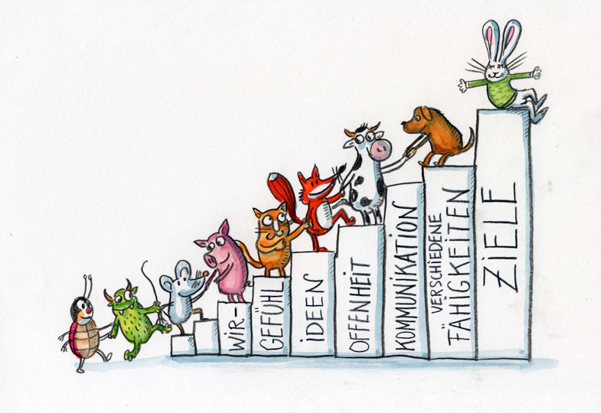
Was macht uns aus?
Die Beziehungen unter den Teammitgliedern
beeinflussen eine gute Zusammenarbeit,
darum ist uns wichtig, eine gute Bindung untereinander zu haben
und gemeinsam ziel- und lösungsorientiert
zu arbeiten. Uns ist es wichtig unseren Alltag als Gemeinschaft in
einer harmonischen Atmosphäre miteinander zu verbringen.
Gemeinschaftsgefühl bedeutet für uns:
- Miteinander zu lachen
Gegenseitige/r Wertschätzung und Respekt
Ein liebevoller und achtsamer Umgang mit sich selbst und anderen
Gegenseitiges Vertrauen
- Das „Wir – Gefühl“ zu stärken.
© Nina von Herrath, Freiburg

Slide 21
Wie setzten wir Teamarbeit um?
14 tägige Teamsitzung für alle Mitarbeiter = große Teamsitzung | Planung und Reflexion von Aktivitäten, Festen und Geschehenem, aktuelle Informationsrunde, Erfahrungsaustausch z.B. Eingewöhungsphase, Fallbesprechung Von jeder Teamsitzung wird ein Protokoll erstellt. Reflexionen werden ebenfalls separat dokumentiert.
14 tägige Teamsitzung für Aktuelles 1 Mitarbeiter pro Gruppe = kleine Teamsitzung | Informationsaustausch über aktuelle Themen
Themenvorschau | Tagesordnungspunkte werden von der Leitung und den Teammitgliedern gesammelt und jede Gruppe erhält im Vorfeld die Themenübersicht.
Teamsitzungsprotokolle | Sie dienen den Mitarbeitern als Orientierung. Behandelte Tagesordnungspunkte, gefasste Beschlüsse, Zuständigkeiten und Vorgehensweisen sind für alle festgeschrieben.
Gruppenteambesprechung jede Woche | Planung und Organisation gruppeninterner Aktivitäten, Beobachtungen der Kinder – pädagogische Handlungsmöglichkeiten
Gruppenübergreifende Teamsitzungen | Planung und Organisation gruppenübergreifender Aktivitäten
Supervisionen | Optimierung, Beratung und Reflexion unserer qualitativen Arbeit
Fachberatung durch Externe | Hier geht es darum, pädagogisches Know-how mit den psychologischen Erfordernissen abzugleichen und einen KITA-kompatiblen Weg zu erarbeiten.
Arbeitskreise im Team | Planung und Organisation von Festen und Projekten z.B. Gottesdienste, Projekte …..
Mitarbeitergespräche | 1 mal im Jahr = reflektierendes Gespräch Leitung/Mitarbeiter*innen
Teamstärkung | Gemeinsame Veranstaltung, z.B. Betriebsausflug, Weihnachtsfeier …

Slide 22


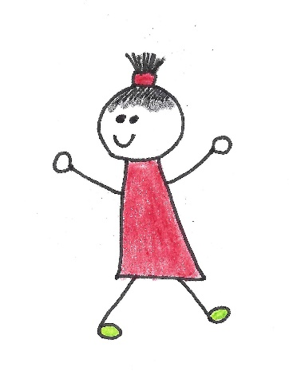
Unser Bild vom Kind
Sie sind offen, wissensdurstig
und neugierig
Jedes Kind hat sein eigenes Entwicklungstempo
und wir wollen
das Kind dort abholen, wo es sich
in seiner Entwicklung befindet.
Dem natürlichen Bewegungsdrang
versuchen wir durch Wechsel von
Ruhe und Bewegung nachzukommen.
Wir achten und wertschätzen
jedes einzelne Kind und geben
ihm das Gefühl, dass es wichtig ist auf
Dieser Welt.
Wir unterstützen es, wo es Hilfe braucht,
ermutigen und beraten in seiner
Persönlichkeit
Sie wollen ihre Welt begreifen
und entdecken.
Wir geben ihm durch unser Vorbild
Orientierungshilfen für Werte und
Verhaltensweisen.
Kinder sind einzigartige Persönlichkeiten
mit individuellen Erfahrungen, Stärken und
Neigungen.
Wir lassen dem Kind Freiräume für
eigene Erfahrungen
Grenzen und Regeln, sowie feste Rituale
im Kita-alltag schaffen Rahmenbedingungen,
in denen das Kind sich sicher fühlen kann.

Slide 23
Rolle und Selbstverständnis der Pädagog*innen
Wir sind für die Kinder Vorbild, Vertrauensperson, Ansprechpartner, Berater und Freund. Wir bieten den Kindern, falls nötig, unsere Hilfe an.
Wir schaffen eine angenehme Atmosphäre, in der sich die Kinder entsprechend entwickeln können.
Jeder einzelne Mitarbeiter bringt seine eigenen Stärken in die Arbeit ein und bereichert unseren Gruppenalltag.
Wir pflegen einen gegenseitigen respektvollen Umgang.
Der Umgang mit jedem Kind ist stets liebevoll und wertschätzend.
Wir gehen mit Kritik konstruktiv um.
Wir achten auf einen strukturierten Tagesablauf in einer Atmosphäre, in der sich Kinder und Eltern wohlfühlen.
Die tägliche Pflege der Kinder, der Verpflegung und Ordnung sind selbstverständlich.
Es ist uns eine Verpflichtung die Schweigepflicht einzuhalten.
Fachliche Weiterbildung und pädagogische Qualität sind garantiert.
Wir verpflichten uns, Gesetzte und Vorschriften einzuhalten.
In Verantwortung gegenüber dem Träger setzen wir auf der Basis des gemeinsam entwickelten Leitbildes die Konzeption um. Wir übernehmen die Verantwortung der Bildung, Betreuung und Erziehung zum Wohle unserer Kinder. Hierbei ist uns die Beteiligung der Eltern durch Evaluation (jährliche Elternbefragung) grundsätzlich wichtig.

Slide 24
Die Eingewöhnung in der KiTa St. Anna geschieht:
Elternbegleitend
Bezugspersonenorientiert
Abschiedsbewusst
Wenn uns im unterstützendem Prozess der Erziehungspartnerschaft von pädagogischen Personal und Eltern eine sanfte Eingewöhnung gelingt, wachsen Beziehungen und tragende Bindungen.
Nur mit Bindung ist Bildung möglich
Wenn ich vertraue, gesehen und geschätzt werde, dann erst nehme ich von diesem Menschen Trost, Wissen, Anregung, aber auch Kritik an und wachse daran.

Slide 25
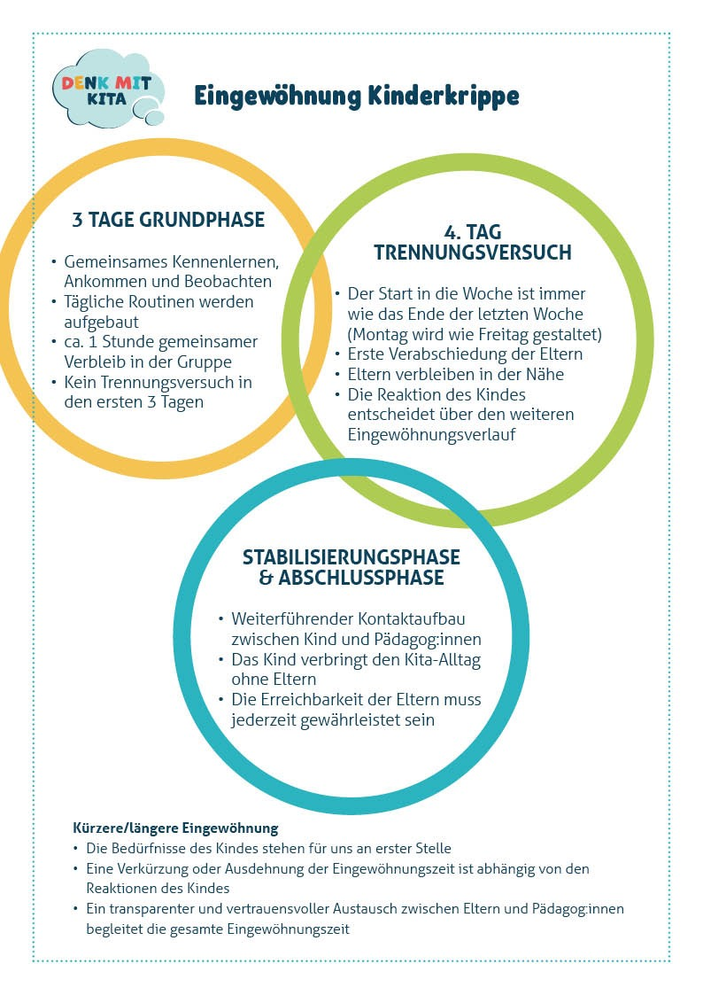
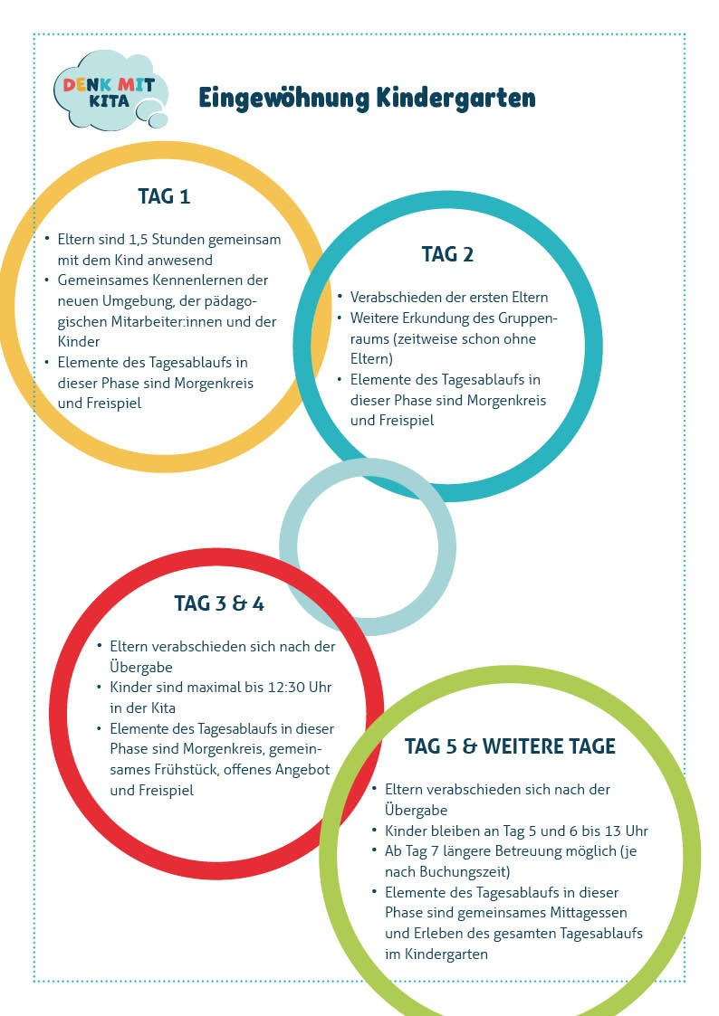
https://www.denk-mit.de/de/konzeption/eingewoehnung

Slide 26
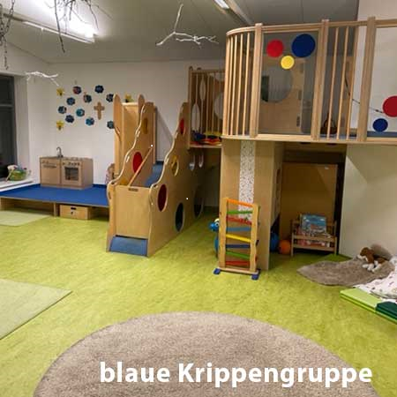
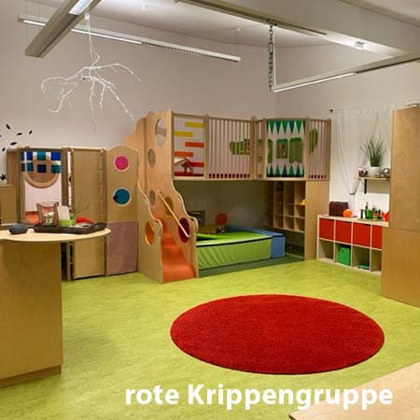
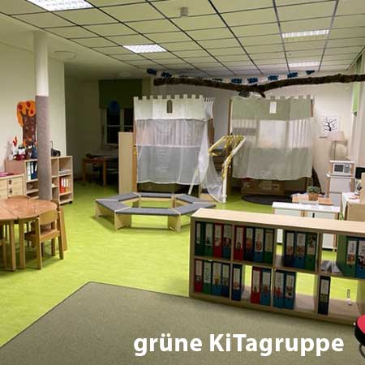
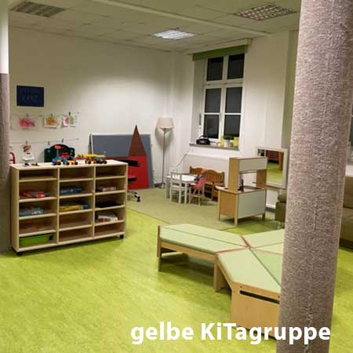
Unsere Gruppen
In unserer Kita spielen, lachen und lernen 84
Kindern im Alter von 12 Monaten bis sechs
Jahren - aufgeteilt in zwei Krippengruppen für unsere Jüngsten, sowie zwei Kindergartengruppen.
Die Kinder haben die Möglichkeit,
sich gegenseitig in den Gruppen zu besuchen.
Die Gruppenräume sind groß, hell und
kindgerecht. In allen vier Gruppen werden die
Kinder altersgemischt betreut.
Die Erzieher*innen wenden sich jedem Kind
ganz individuell zu, bringen ihm Verständnis
entgegen und fördern es in seiner ganz eigenen Persönlichkeit.

Slide 27
Unser Betreuungsangebot
Unsere Kita bietet 84 Kindern einen Betreuungsplatz, 50 Plätze im Elementarbereich von 3 bis 6 Jahren und 34 Plätze im Krippenbereich von 1 bis 3 Jahren.
Unsere Kernbetreuungszeit liegt zwischen 8.00 und 14.00 Uhr.
Eine Zubuchung von Randzeiten im Frühdienst und Spätdienst sind gruppenbedingt möglich.
Randzeiten Frühdienst: 07:00 – 08:00 Uhr
Randzeiten Spätdienst: 14:00 – 16:00 Uhr
Während der Sommerferien ist unsere KiTa drei Wochen geschlossen, zudem zwischen Weihnachten und Neujahr für ca. 4 -- 6 Tag.
Weitere Schließtage werden rechtzeitig bekannt gegeben.

Slide 28
Krippe Kerngruppe Rote Gruppe |  | Krippe Ganztagsgruppe Blaue Gruppe
07:30 - 08:00 Uhr | Randzeiten/Frühdienst | 07:00 – 07:30 Uhr
08:00 – 08:30 Uhr | Ankommen der Kinder | 07:30 – 08:30 Uhr
08:30 – 08:45 Uhr | Morgenkreis | 08:30 – 08:45 Uhr
08:45 – 10:30 Uhr | Gleitendes Frühstück | 08:45 – 10:30 Uhr
 | Freispiel, Angebote aus
 | dem Bereich des nieders.
 | Orientierungsplans,
 | Gemeinsames Spiel im
 | Bewegungsbereich und
 | in einem Gruppenraum
 | (14 tägiger Wechsel)
10:30 – 11:20 Uhr | Aufräumen | 10:30 – 11:20 Uhr
 | Spielplatzbesuch oder
 | Spaziergang mit den
 | Bussen,
 | Freispiel bei Regenwetter
 | Abholphase | 11:45 – 12:00 Uhr
11:30 – 12:30 Uhr | Mittagessen | 11:30 – 12:30 Uhr
12:30 – 13:00 Uhr | Abholphase/ Freispiel
 | Spätdienst/ Abholphase | 14:00 Uhr
 | Mittagsschlaf | 12:30 – 15:00 Uhr
 | Freispiel im Gruppenraum | 15:15 – 15:30 Uhr
 | Nachmittagssnack
 | Abholphase/ Freispiel | 15:30 – 16:00 Uhr
 | Randzeiten | 14:00 – 16:00 Uhr
Tagesablauf Krippe

Slide 29
Kerngruppe Gelbe Gruppe |  | Ganztagsgruppe Grüne Gruppe Altersstufenübergreifende Gruppe
07:00 – 08:00 Uhr | Sonderöffnung/Frühdienst | 07:00 – 07:30 Uhr
08:00 – 08:30 Uhr | Ankommen der Kinder | 07:30 – 08:30 Uhr
08:30 – 08:45 Uhr | Morgenkreis | 08:30 – 08:45 Uhr
08:45 – 10:30 Uhr | Gleitendes Frühstück | 08:30 – 11:00 Uhr
 | Freispiel, Angebote aus
 | dem Bereich des nieders.
 | Orientierungsplans
 | Ausflüge, Spaziergang,
 | Spiel auf dem Spielplatz,
 | Gruppenübergreifendes
 | Spiel im Bewegungs-
 | Bereich
10:30 – 11:00 Uhr | Aufräumen | 11:00 – 11:30 Uhr
11:00 - 11:45 Uhr | Spiel auf dem Spielplatz | 11:30 – 12:45 Uhr
 | Bewegungsspiele in dem
 | Bewegungsraum/ Gruppenzimmer
11:45 Uhr | Abschlusskreis
12:00 – 13:00 Uhr | Abholphase
13:00 – 14:00 Uhr | Mittagessen | 13:00 – 14:00 Uhr
 | Sonderöffnung/Spätdienst | 14:00 – 16:00 Uhr
 | Freispiel mit Angeboten
 | Abholphase
Tagesablauf Kindergarten

Slide 30

Verschiedene Formen von Übergängen
Image by <a href="https://de.freepik.com/vektoren-kostenlos/verbindungspuzzlespiel-der-leute-bessert-illustration-aus_4087243.htm#&position=1&from_view=undefined">Freepik</a>
Der Eintritt in eine Kindertageseinrichtung stellt für das Kind und seine Eltern einen bedeutenden Schritt in eine neue Lebensphase dar, der nicht unterschätzt werden darf. Da jedes Kind mit Übergängen jeglicher Art unterschiedlich umgeht, ist es wichtig, das Kind individuell auf diesem Weg zu begleiten.

Slide 31
vom Elternhaus in die Krippe………….
………..…vom Elternhaus in den Kindergarten
Übergang vom Elternhaus in die Krippe
Die Eingewöhnung ist ein grundlegender und sehr wichtiger Bestandteil der Kinderkrippe. Eine strukturierte Eingewöhnung, die sich nach den individuellen Bedürfnissen des Kindes flexibel verändern lässt, hilft dem Kind, den Eltern und dem Personal, sich gegenseitig kennenzulernen, Vertrauen zu fassen und eine Beziehung aufzubauen. Die Eingewöhnung erfolgt mit einem Bezugspädagogen*in und ist von Kind zu Kind unterschiedlich.
Übergang vom Elternhaus in den Kindergarten
Der Übergang vom Elternhaus in den Kindergarten hat für alle späteren Übergänge im Leben des Kindes eine große Bedeutung. Deshalb legen wir großen Wert auf eine angenehme Gestaltung dieser ersten Zeit. Ein vorheriges Kennenlernen unserer Einrichtung ist an einem Schnuppertag möglich. Durch die zeitlich gestaffelte Aufnahme der Kinder ist es möglich, auf jedes Kind individuell einzugehen und ihm die volle Aufmerksamkeit zu schenken. Der Übergang aus der Familie, in die noch unbekannte Kindergartengruppe, bedeutet für jedes Kind eine große Herausforderung. Es muss sich an eine neue Umgebung, an einen veränderten Tagesablauf und an eine Trennung von den Eltern (Bezugsperson) gewöhnen sowie Beziehungen zu fremden Personen aufbauen.
Image by <a href="https://de.freepik.com/vektoren-kostenlos/verbindungspuzzlespiel-der-leute-bessert-illustration-aus_4087243.htm#&position=1&from_view=undefined">Freepik</a>

Slide 32
…vom Kindergarten in die Schule
Übergang vom Kindergarten in die Schule
Im letzten Kindergartenjahr Ihres Kindes wird das Thema ‚Schule‘ intensiviert. Besondere Aktionen finden in dieser Zeit für die „Großen“ statt.
Der Höhepunkt ist die Entlassungsfeier und der „Rauswurf“ aus dem Kindergarten. Auch der Übergang vom Kindergarten in die Grundschule ist für das Kind und dessen Familie ein aufregender Schritt in die weitere Zukunft. Um den Kindern diesen Übergang zu erleichtern, ist eine gute Zusammenarbeit mit der Grundschule seit vielen Jahren wesentlicher Bestandteil unserer Einrichtung.
Image by <a href="https://de.freepik.com/vektoren-kostenlos/verbindungspuzzlespiel-der-leute-bessert-illustration-aus_4087243.htm#&position=1&from_view=undefined">Freepik</a>

Slide 33
Besonderheit unserer KiTa
Übergang von Krippe in den Kindergarten
Das Haus verbindet Krippe und Kindergarten zu einer Einheit. Dies wird durch die gemeinsame Nutzung des Hauses sowie gemeinsame Aktivitäten und Feste verdeutlicht. Die enge Zusammenarbeit von Kindergarten und Krippe, wie z.B. durch
Besuche der älteren Krippenkinder im Kindergarten
gemeinsame Gottesdienste, Feste und Feiern
gegenseitiges Aushelfen bei Urlaub, Fortbildungen oder Krankheit des Personals erleichtern den Krippenkindern den Übergang in den Kindergarten.
Trotzdem bedarf es einer gewissen Zeit bis sich das Krippenkind dann als Kindergartenkind fühlt und sich zurechtfindet. Hierbei ist der enge Austausch zwischen Eltern und Personal sehr wichtig.
Image by <a href="https://de.freepik.com/vektoren-kostenlos/verbindungspuzzlespiel-der-leute-bessert-illustration-aus_4087243.htm#&position=1&from_view=undefined">Freepik</a>

Slide 34
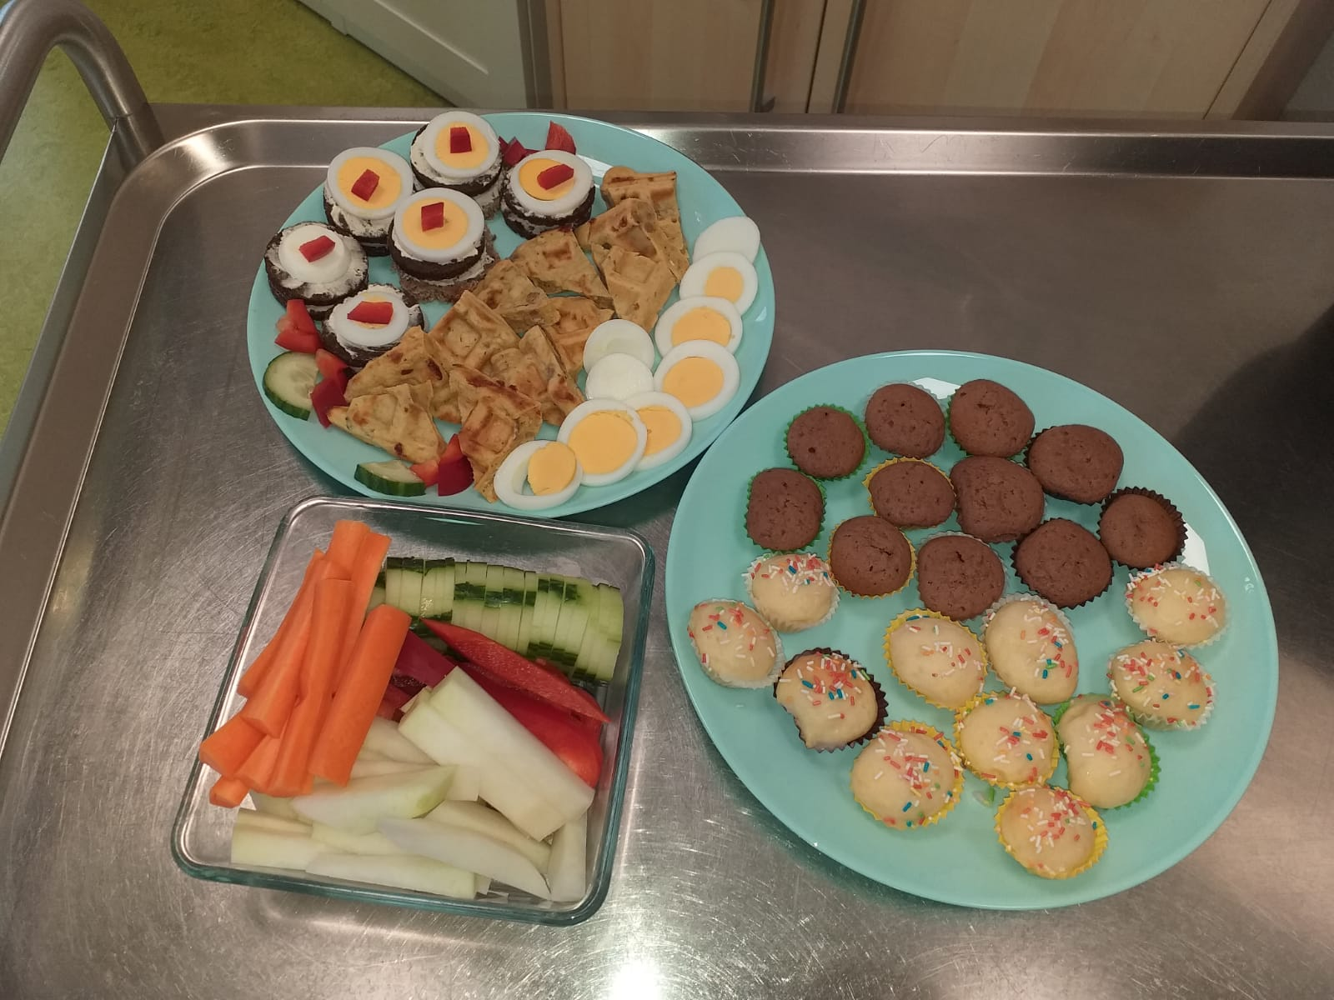
Ernährungskonzept
Unser Mittagessen wird in unserer KiTa täglich frisch zubereitet.
Die gesunde Ernährung der Kinder liegt uns am Herzen. Deshalb legen wir großen Wert auf frische Speisen, die unsere Hauswirtschaftskräfte regional, saisonal und liebevoll zubereiten. Unser Speiseplan enthält ausgewogene und leckere Speisen nach den Qualitätsstandards der Deutschen Gesellschaft für Ernährung (DGE) . Er stellt dabei einen ausbalancierten Mix zwischen den absoluten Wunschgerichten der Kinder und neuen Geschmackskomponenten dar.
Nach einem Gebet dürfen die älteren Kinder selbstständig ihr Essen nehmen. Die jüngeren Kinder erhalten individuelle Unterstützung, wobei wir die Eigenständigkeit eines jeden Kindes im Blick behalten.
Während des Essens nehmen wir uns viel Zeit für gemeinsame Gespräche.

Slide 35

Kooperationspartner unserer KiTa
Kirchengemeinde St. Anna
Eltern
Bistum Osnabrück
Politische Gemeinde
Kindergärten
Grundschulen
Therapeuten
Wir sind verbunden mit:
Arbeitsstelle Freiwilligendienst
Caritas Fachberatung
Sozialraum Team
Fotograf/Presse
Gesundheitsamt
Kinderärzte
Volkshochschule
Öffentliche Einrichtungen
Vereine
Beratungsstelle
Weiterführende Schulen

Slide 36
Wir entwickeln ein eigenes Einrichtungshandbuch unter Berücksichtigung des internationalen Zertifizierungsverfahrens DIN EN ISO 9001:2008 und der fachlichen Qualitätsaussagen des Bundesverbandes Katholischer Tageseinrichtungen für Kinder (KTK).
Um die Qualität in unserer Einrichtung kontinuierlich weiter zu entwickeln nutzen wir unterschiedliche Instrumente:
Regelmäßige Teamsitzungen und Dienstbesprechungen
Fortbildungen
Entwicklungsbücher für Kinder
Elterngespräche
Interne Evaluation
Kollegiale Beratung
Regelmäßige Elternfragebögen und Elternabende
Uns ist ein hoher Qualitätsstandard wichtig.
Was ist eigentlich Qualität
in der KiTa

Slide 37
Schlussgedanken
Unsere Konzeption befindet sich in einem ständigen Entwicklungsprozess. Dieser Prozess ist abhängig von den aktuellen Situationen und Lebensbedingungen der Kinder, der Eltern, der Fachkräfte, von den Rahmenbedingungen der Einrichtung und dem Umfeld. Daher sehen wir unsere Konzeption niemals als vollständig abgeschlossen an. Demzufolge werden wir sie in regelmäßigen Abständen überarbeiten und fortschreiben. Für eventuelle Anregungen oder auch Ideen Ihrerseits stehen wir Ihnen gerne mit einem offenen Ohr zur Verfügung.
Alle, die Interesse an unsere Arbeit bekommen haben, laden wir recht herzlich zu uns in die Kindertagesstätte/Krippe ein.

Slide 38

Für Ihre Aufmerksamkeit bekommen Sie
von Lydia Nassall

Slide 39
Impressum und Datenschutz
Herausgeber und Copyright:
Kindertagestätte/ Krippe St. Anna
Steller Str. 16
27239 Twistringen
Tel.: 04243 970691
E-Mail: kita.st.anna@gemeindeverbund.de

